Slide 1
Ю.А. Малютин.
Роль кондиций и способов оценки ресурсов и запасов месторождений в горных проектах.

Slide 2
При любом экономическом устройстве государства специалисты всегда считали, что понятие “месторождение” является однозначно экономическим понятием.
При плановой экономике под месторождением подразумевались выявленные запасы кондиционных и некондиционных руд, которые по количеству, качеству, горнотехническим условиям залегания, географическому положению могли обеспечить в определенный период рентабельную деятельность планируемого горнодобывающего предприятия, и из которых производилось для индустриального развития страны, необходимое запланированное количество металла.

Slide 3
В современном понимании на практике под месторождением подразумеваются природные минеральные концентрации с выявленными внутри них запасами руд, которые по своему количеству, качеству, горнотехническим условиям залегания, географическому положению, могут при благоприятной мировой экономической обстановке обеспечить наиболее возможно высокую прибыльную деятельность сооружаемого горнодобывающего предприятия, при приемлемом для банка сроке окупаемости инвестиций. Успешная хозяйственная деятельность горнорудного предприятия на месторождении гарантирует получение прибыли для акционеров и обеспечивает максимально возможный уровень потока налоговых выплат в местные и региональные бюджеты.

Slide 4
Для того что бы участники горных проектов извлекали максимальную прибыль от своей деятельности необходимо экономическими расчетами определять реальные требования (кондиции) к качеству минеральных скоплений, содержащих полезные компоненты. Эти требования должны устанавливать возможность прибыльного производства из минеральных скоплений промышленных продуктов.

Slide 5
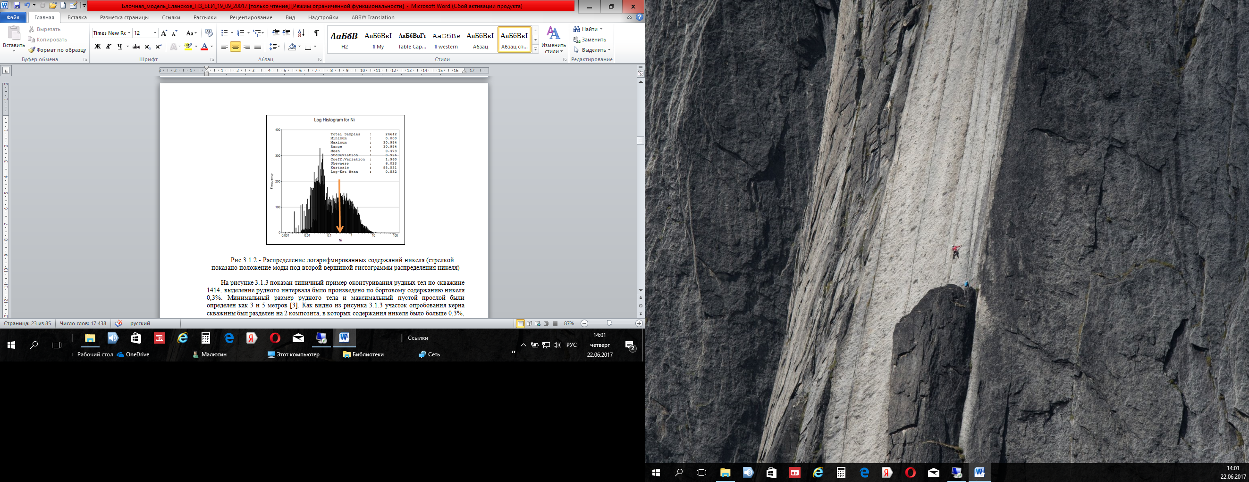
Обычно большинство гистограмм, с помощью которых анализируются все содержания в пробах, являются двух или трех вершинными. Содержание компонента, которое классифицируется как “природный” борт находится под второй вершиной, которая и описывает содержания компонента в пределах оруденения. Обычно это содержание близко к моде для второй вершины.

Slide 6
x = d*c / ((p-s)*r-a)
х = 1.2*10 / ((4136-1.5) * 0.85) * 100% = 0.3%
Символ | Значение | Параметры для расчета
p | Цена продукта | 5500$-1100$=4400$ (1100$ – металлургический передел (20%)) 4400$-264$=4136$ (264$ – НДПИ (6%))
s | Затраты на продажу | 1,5$ на тонну
r | Коэффициент извлечения | 85%
d | Коэффициент разубоживания | 20%
c | Затраты на обогащение | 7$+3$=10$/тонна (3$ - общие заводские затраты)
a | Затраты на дополнительные преобразования продукта | -
x | Бортовое содержание | 0,3%

Slide 7
Геостатистика позволяет нам перейти от содержаний в рядовых пробах к оценкам содержаний в блоках. Такой переход позволяет делать установленный эффект “дисперсия – объём”.
Эффект “дисперсия - объем” описывает уменьшение дисперсии содержаний компонентов, который случается, когда увеличивается объем пробы. В больших пробах, соизмеримых по объему с объемом “выемочной единицы” дисперсия компонента становится меньше, чем в рядовых пробах, так как невозможно представить, чтобы в такой пробе были только высокие концентрации компонента или только низкие.
Один из лучших признанных алгоритмов сглаживания в мире является “kriging”, который был разработан Матероном, родоначальником геостатистики и который позволяет кроме оценки компонента еще и рассчитывать дисперсию этой оценки.

Slide 9
В случае с геостатистическими оценками компонентов в блоковых моделях можно обосновать, что окончательно подразумевается под термином “бортовое содержание”. Так как общая прибыль от выделенной минерализованной зоны должна быть максимальной, то необходимо максимизировать ее при ограничении бортовым содержанием более богатых частей этой минерализованной зоны. В большинстве случаях бортовое содержание является безубыточным бортовым содержанием в “выемочной единице” или реже в элементарном блоке блоковой модели.

Slide 10
Сравнение методик оценки запасов и содержаний компонента, оценки потерь и разубоживания, показывает, что традиционные способы оценки не обеспечивают максимизацию прибыли при отработки выделенной с помощью бортового содержания более обогащенной части минерализованной зоны, так как для выделения “рудных тел” используется только бортовое содержание в пробах.
Кроме этого в традиционных методах оценки игнорируются содержания в пробах, расположенных за контуром выделенных “рудных тел” и так же производится не корректная оценка потерь и разубоживания.
То есть традиционная оценка месторождений приводит к неоправданному ожиданию более высокого уровня среднего содержания компонента, чем на самом деле, что в дальнейшем может приводить к значительным финансовым потерям инвестора или к неоправданным финансовым ожиданиям.

Slide 11
Использование коэффициента рудоносности при традиционных способах подсчёта входит в противоречие с принципами оконтуривания минерализованной зоны и валовым способом добычи.
Коэффициент рудоносности определяется как поправочный коэффициент при подсчете запасов месторождений сложного строения. Определение коэффициента рудоносности и его учет при подсчете запасов целесообразны только в том случае, когда безрудные участки не поддаются оконтуриванию при разведке, но могут быть селективно добыты или оставлены в целиках при разработке месторождения.
Однако степень селективности при валовом способе добычи определяется размерами элементарного блока в блочной модели, и технологическими параметрами отработки, то есть размером “выемочной единицы”.
Противоречие заключается в том, что размеры ячеек разведочной и эксплоразведочной сети часто равны или даже меньше по размеру, чем “выемочная единица”

Slide 12
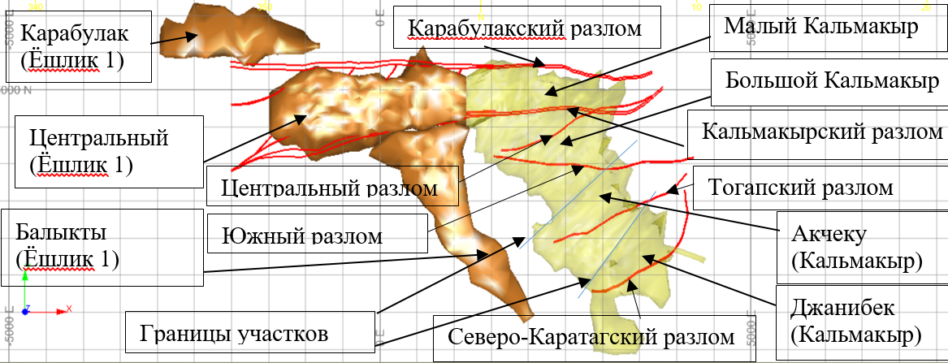
Рис. 3 Схема расположения смоделированных участков минерализации на месторождениях Кальмакыр и Ёшлик 1.

Slide 14
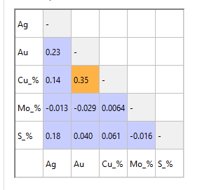
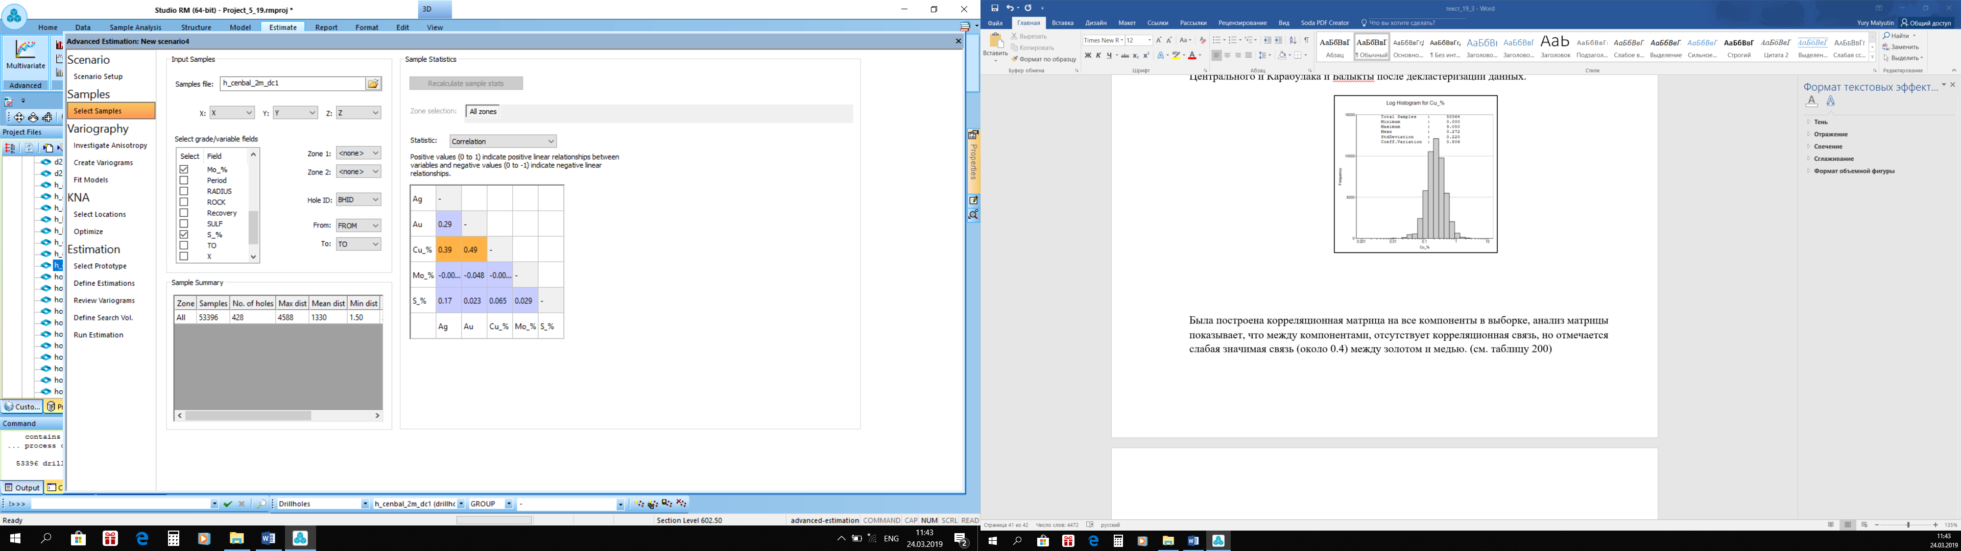
Корреляционная матрица между компонентами на месторождении Кальмакыр.
Корреляционная матрица между компонентами на месторождении Ёшлик1(Центральный и Балыкты).

Slide 15
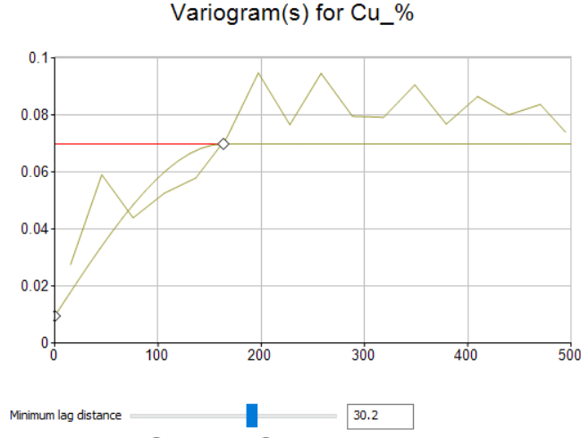
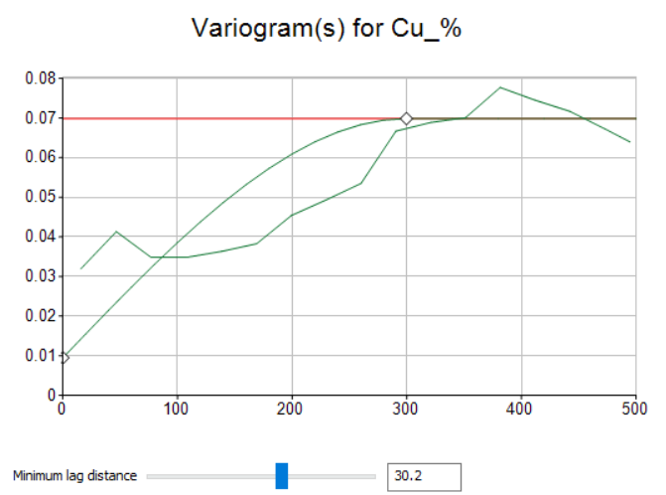
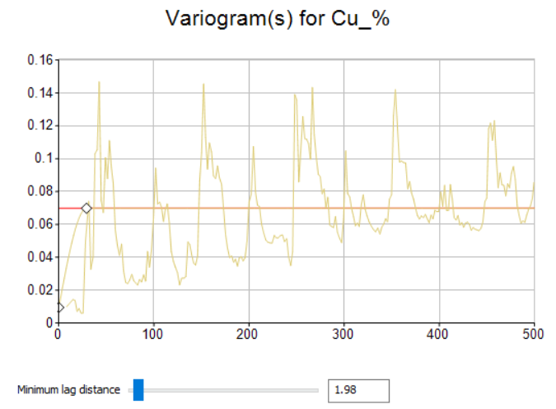
Вариограмма построенная по оси Y.
Вариограмма построенная по оси X.
Вариограмма построенная по оси Z.

Slide 16
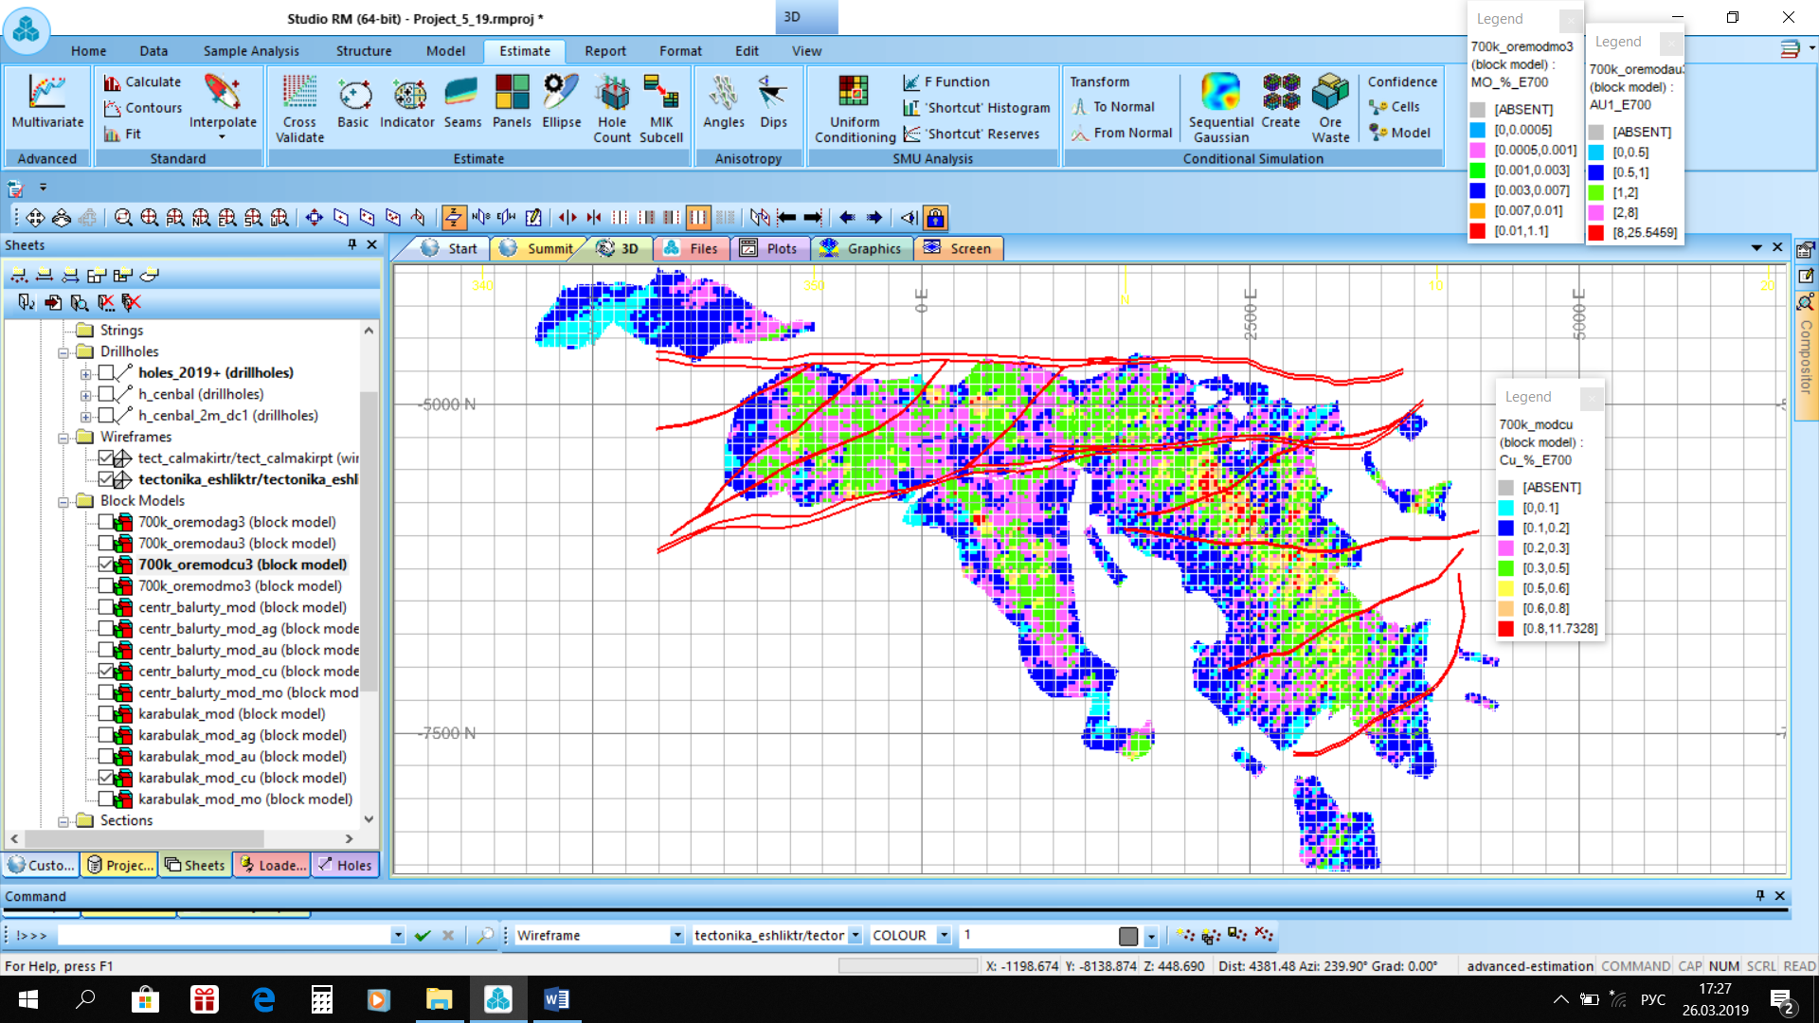
Распределение содержаний меди на участках месторождения Кальмакыр и Ёшлик 1 на горизонте 450 метров.

Slide 17
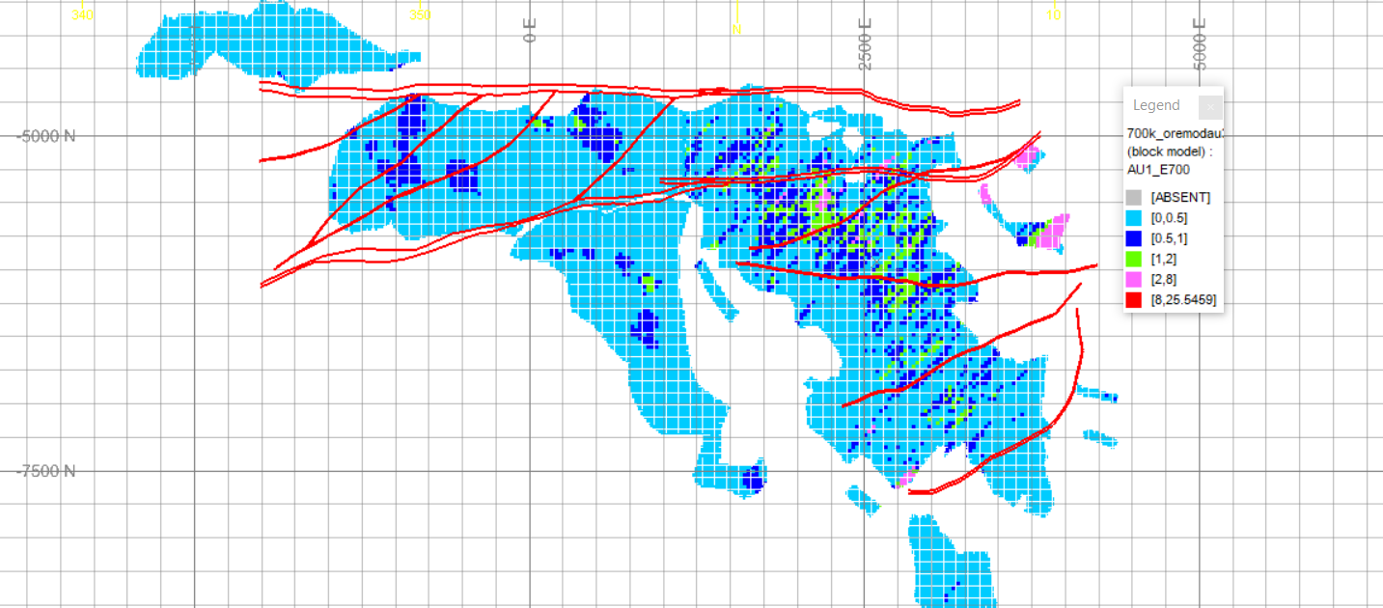
Распределение содержаний золота на участках месторождения Кальмакыр и Ёшлик 1 на горизонте 450 метров.

Slide 18
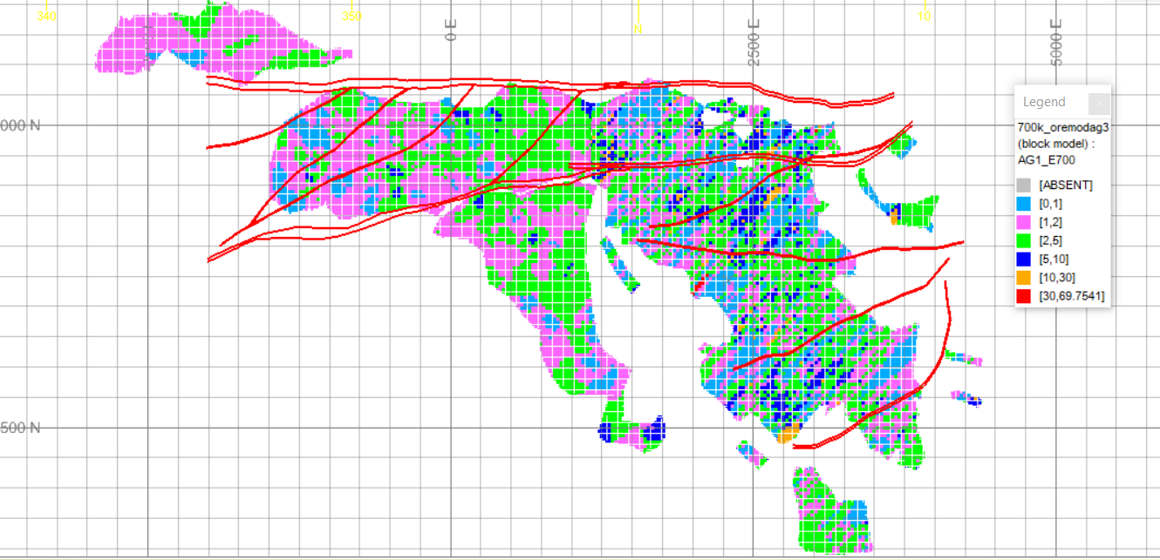
Распределение содержаний серебра на участках месторождения Кальмакыр и Ёшлик 1 на горизонте 450 метров.

Slide 19
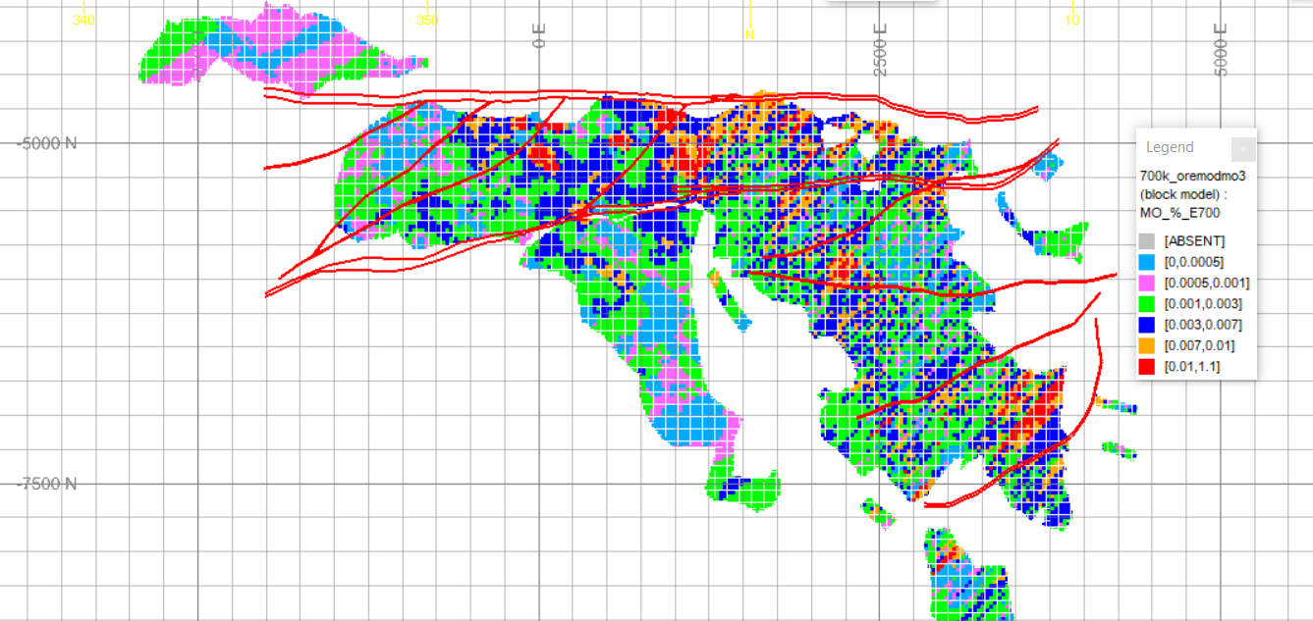
Распределение содержаний молибдена на участках месторождения Кальмакыр и Ёшлик 1 на горизонте 450 метров.

Slide 20
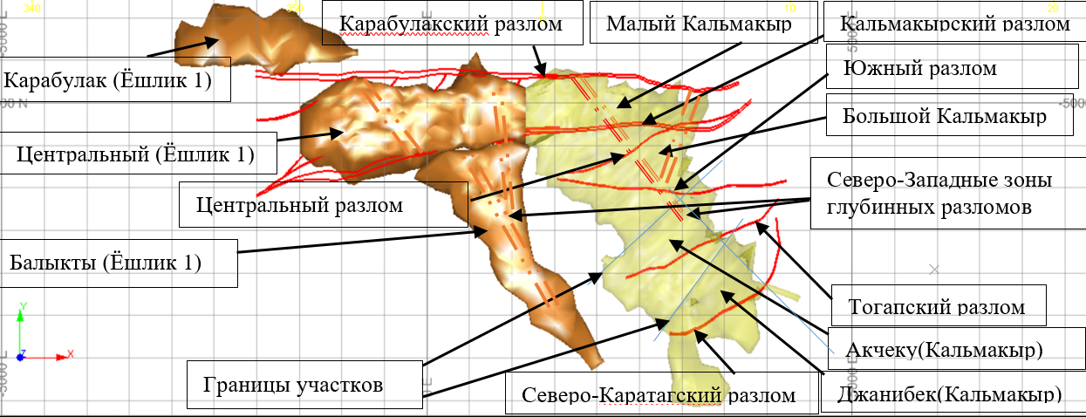
Схема расположения смоделированных участков месторождений Кальмакыр и Ёшлик 1 с положением предполагаемых глубинных разломов, северо-западного направления, заполненных обогащенными концентрациями меди, золота и серебра.

Slide 21
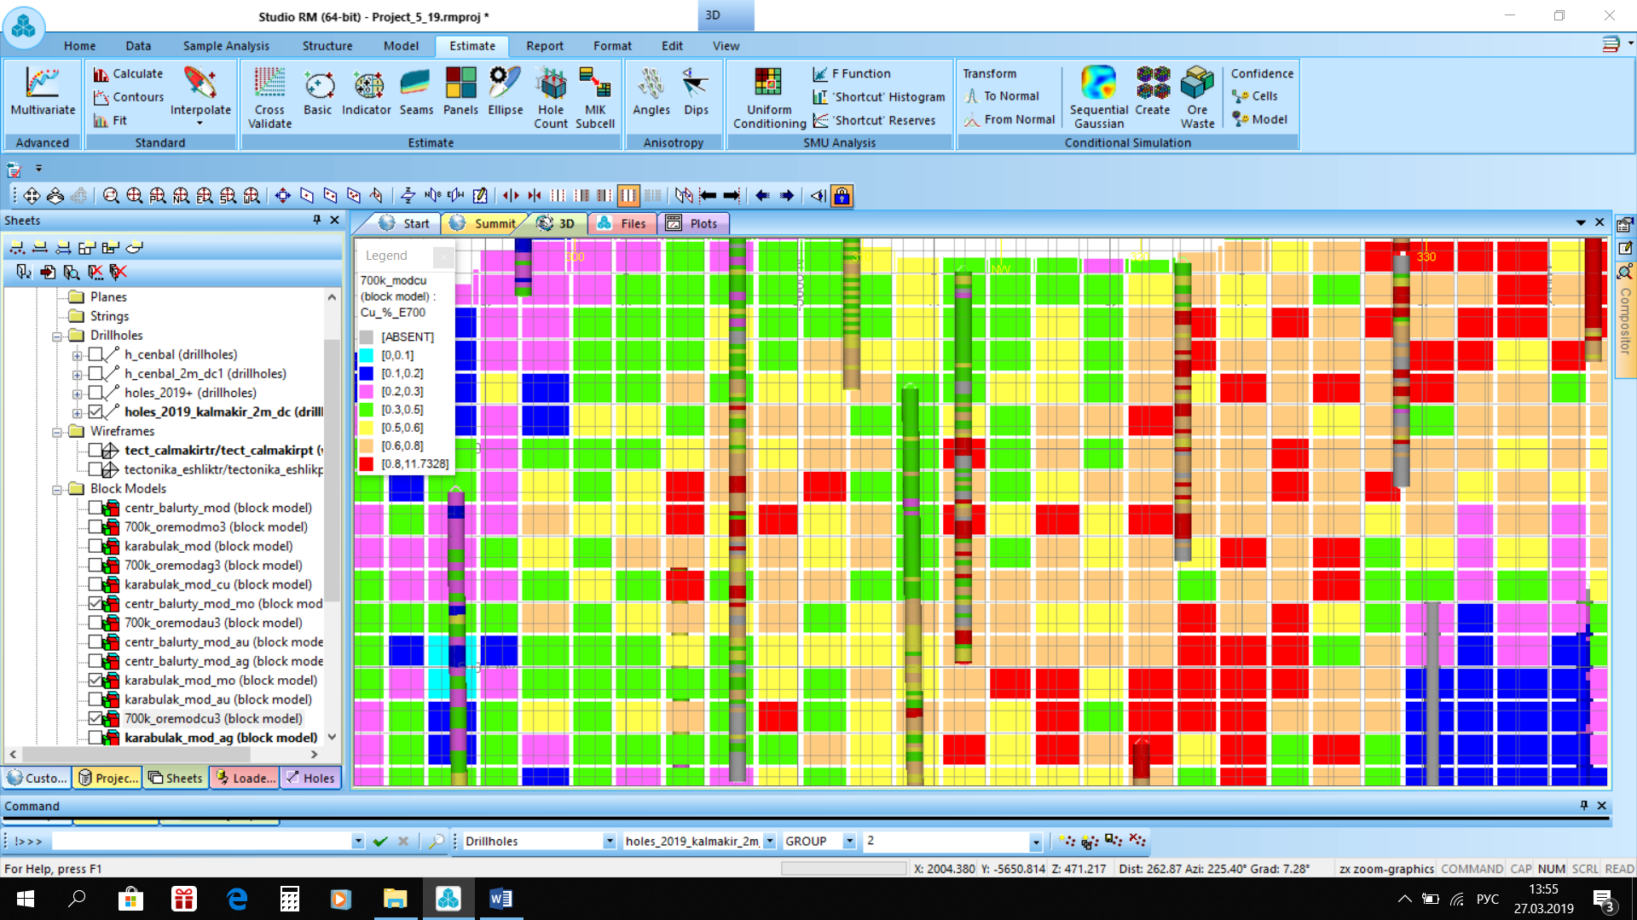
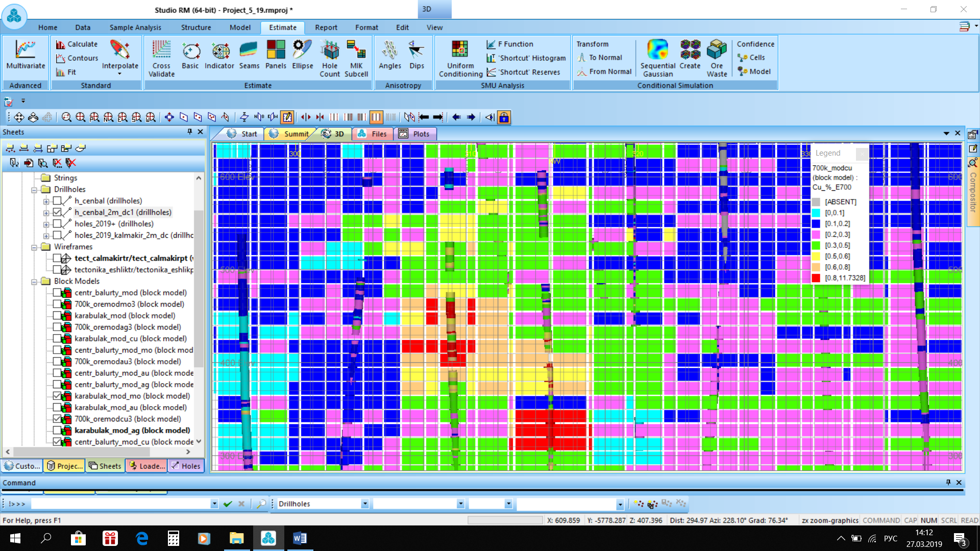
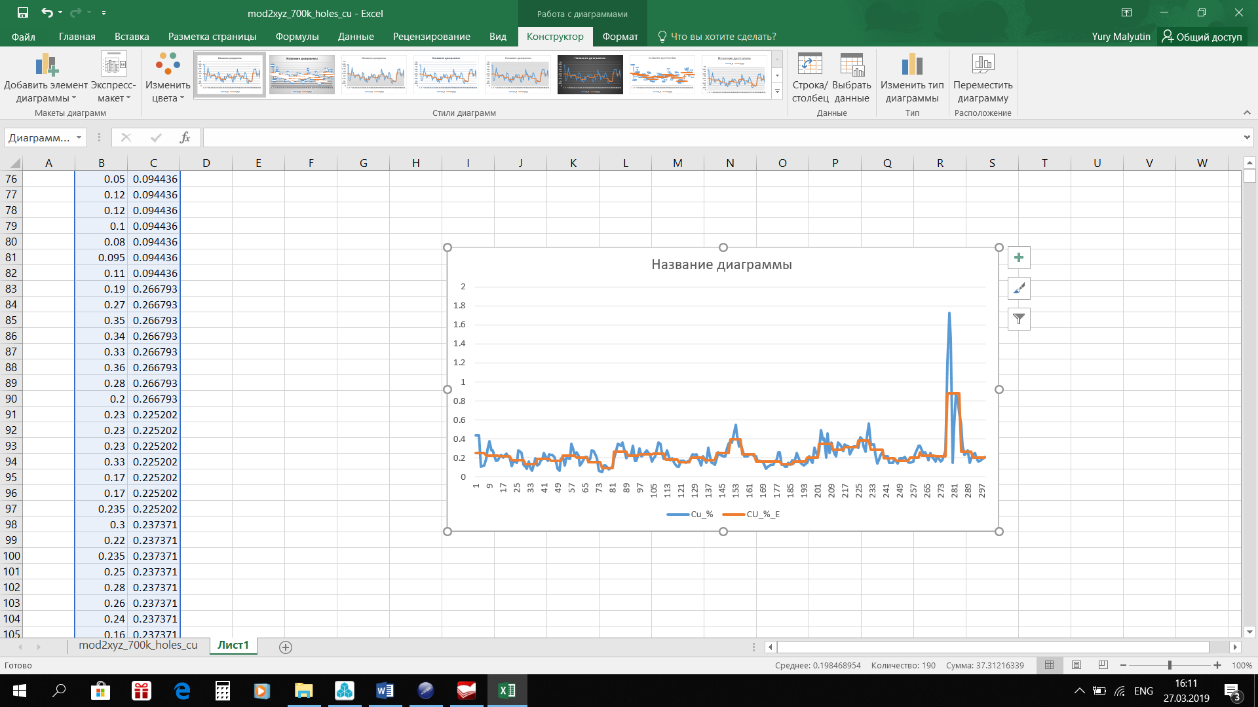
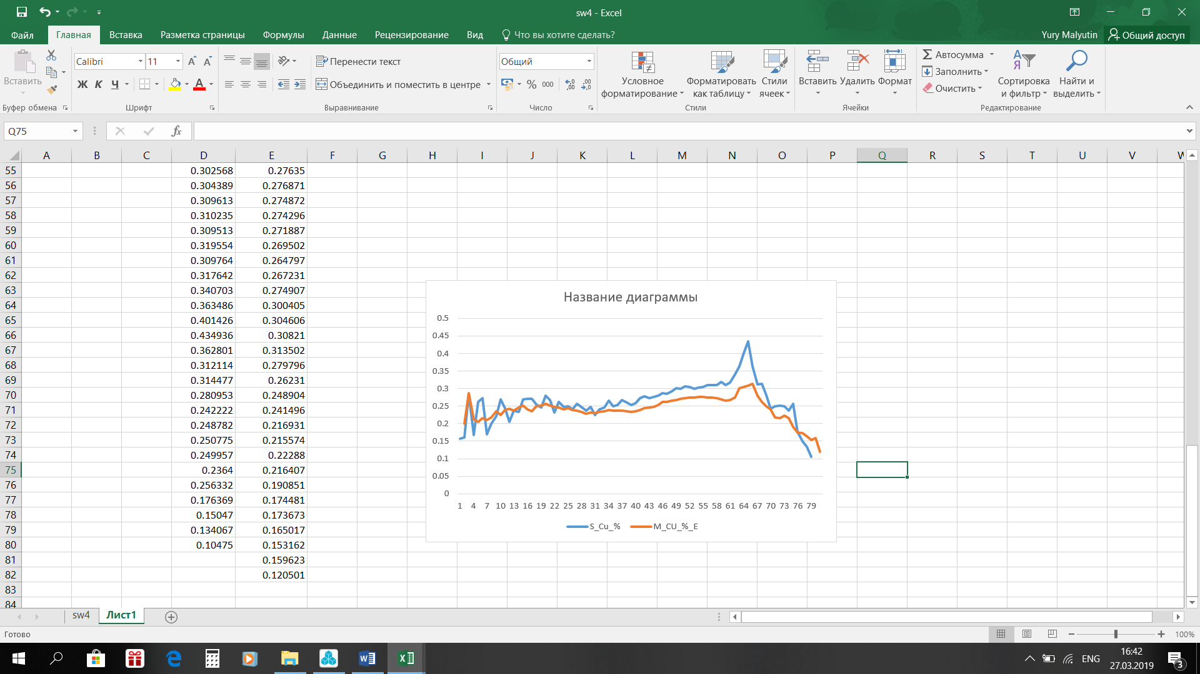
Примеры сравнения содержаний меди в композитах с оценками в элементарных блоках блоковой моделей на участке Большой Кальмакыр и Балыкты (Ёшлик 1).
Пример сравнения изменений содержаний меди в композитах и оценок меди в блоках блоковой модели, на месторождении Кальмакыр.
Пример сравнения изменений средних содержаний меди в композитах и средних оценок меди в 15 метровых горизонтах на месторождении Кальмакыр.

